Slide 1





Slide 2


- Lựa chọn một cảnh quan thiên nhiên ở địa phương mà em biết để kể cho các thành viên trong nhóm.

Slide 3

+ Viết tên các cảnh quan và những thông tin em tìm hiểu lên một tấm thẻ;
Sông
Hồ
Biển
Đồi núi
Rừng
Hang động
....
+ Chia sẻ những trải nghiệm thực tế của em về cảnh quan đó.

Slide 4



Slide 5

- Bình chọn ba cảnh quan thiên nhiên tiêu biểu của nhóm để xây dựng hành trình trải nghiệm.

Slide 6


Thảo luận về cách xây dựng Hành trình trải nghiệm;
Phân công nhiệm vụ tìm hiểu thông tin cho từng thành viên.

Slide 7
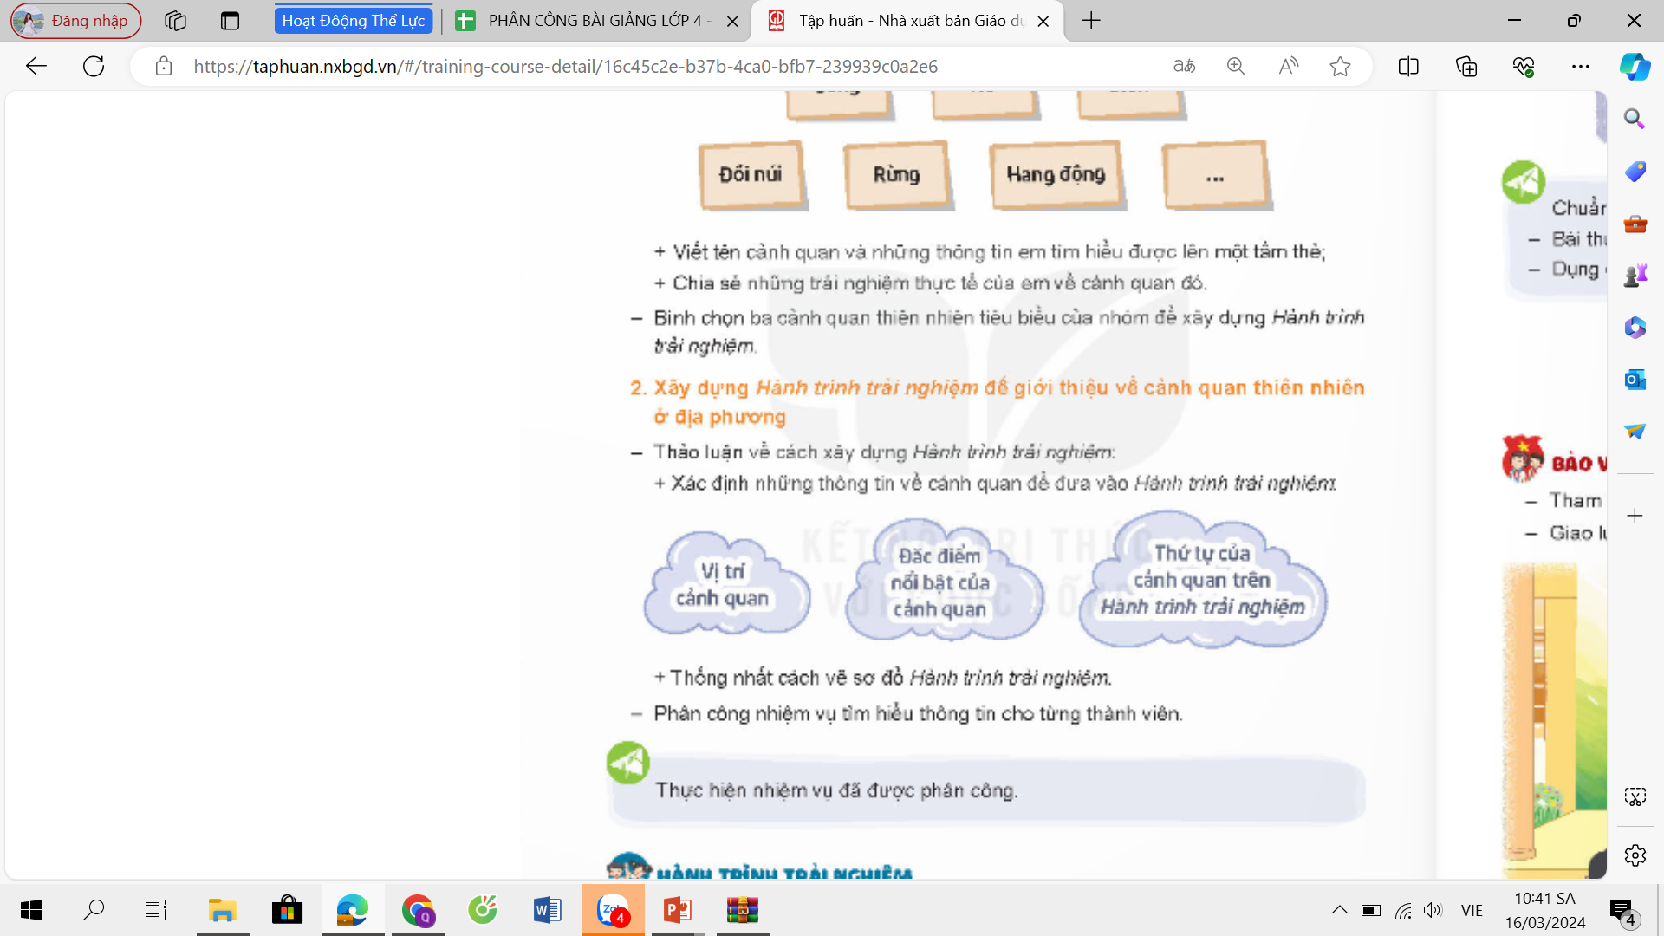
+ Xác định những thông tin về cảnh quan để đưa vào Hành trình trải nghiệm
+ Thống nhất cách vẽ sơ đồ Hành trình trải nghiệm.

Slide 8

HÀNH TRÌNH TRẢI NGHIỆM

Slide 9

Cùng chia sẻ Hành trình trải nghiệm trước lớp.

Slide 10



CHÚC CÁC EM HỌC TỐT!

